Slide 1
BANCO DE DADOS II O RETORNO.
REVISÃO
PROFESSOR BRUNO CANO

Slide 2
CRIAÇÃO DA BASE DE DADOS
CREATE database HUMANIDADE;
USE HUMANIDADE;

Slide 3
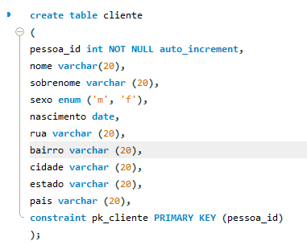
CRIAÇÃO DA TABELA

Slide 4
CARACTERÍSTICAS DE UMA CHAVE PRIMÁRIA.
1 – NÃO PODEM SER NULAS.
2 – CADA REGISTRO NA TABELA DEVE POSSUIR APENAS UMA CHAVE PRIMÁRIA.
3 – INCREMENTADAS NO MOMENTO DA CRIAÇÃO DA TABELA E NÃO NO INSERT.
4 – CHAVES PARA O RELACIONAMENTO ENTRE ENTIDADES OU MESMO BASE DE DADOS.

Slide 5
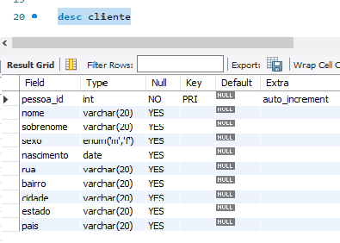
COMANDO: DESC CLIENTE

Slide 6
O QUE É O NULL?
Quando a coluna não possui valor.

Slide 7
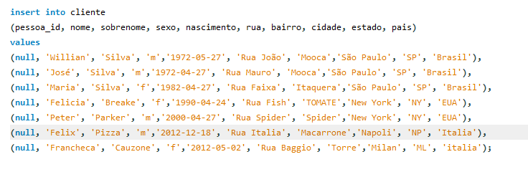
Inserir dados.

Slide 8
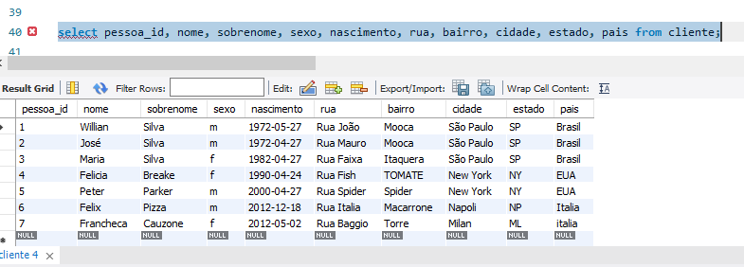
TESTANDO SELECT

Slide 9

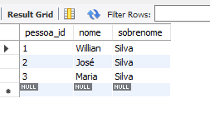
TESTANDO WHERE

Slide 10
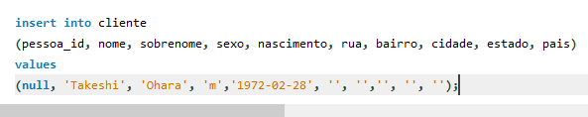
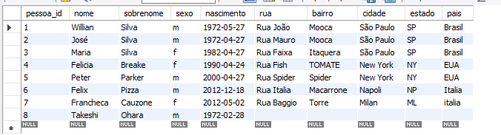
Comando Up Date

Slide 11
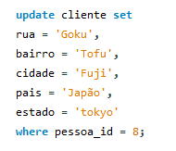
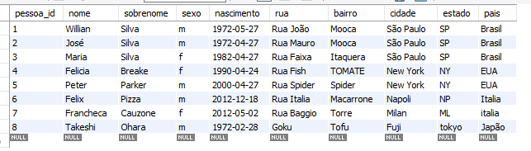
Comando Up Date

Slide 12

EXCLUIR DADOS

Slide 13
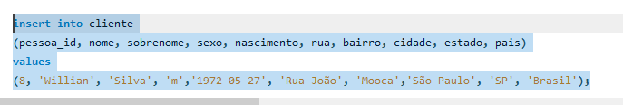
ERROS PARA FICAREM DE OLHO. CHAVE PRIMÁRIA DUPLICADA.
Error Code: 1062. Duplicate entry '8' for key 'cliente.PRIMARY'

Slide 14

ERROS PARA FICAREM DE OLHO. Chave estrangeira precisa da sua primária.
Error Code: 1452. Cannot add or update a child row: a foreign key constraint fails (`humanidade`.`comida_favorita`, CONSTRAINT `fk_comida_favorita` FOREIGN KEY (`pessoa_id`) REFERENCES `cliente` (`pessoa_id`))

Slide 15

ERROS PARA FICAREM DE OLHO. Função Enum, valor diferente do combinado.
Error Code: 1265. Data truncated for column 'sexo' at row 1

Slide 16

ERROS PARA FICAREM DE OLHO. PADRÃO DE DATA: AAAA-MM-AA
Error Code: 1292. Incorrect date value: 'DEC-12-25' for column 'nascimento' at row 1

